Slide 1
Bubble sort(сортировка пузырьком) Comb Sort(сортировка расческой)

Slide 2
Bubble sort
Сортиро́вка пузырько́м (англ. bubble sort) — простой алгоритм сортировки. Эффективен лишь для небольших массивов. Алгоритм состоит из повторяющихся проходов по сортируемому массиву. За каждый проход элементы последовательно сравниваются попарно и, если порядок в паре неверный, выполняется обмен элементов. Проходы по массиву повторяются N-1 раз или до тех пор, пока на очередном проходе не окажется, что обмены больше не нужны, что означает — массив отсортирован. При каждом проходе алгоритма по внутреннему циклу, очередной наибольший элемент массива ставится на своё место в конце массива рядом с предыдущим «наибольшим элементом», а наименьший элемент перемещается на одну позицию к началу массива («всплывает» до нужной позиции, как пузырёк в воде. Отсюда и название алгоритма).

Slide 3
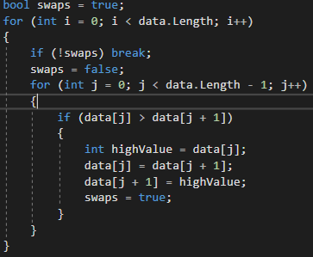
Реализация

Slide 4
Сложность алгоритма – O(n^2)
В данной сортировке выполняются всего два различных вида операции: сравнение элементов и их обмен. Поэтому время всего алгоритма T=T₁+T₂, где Т₁ — время, затрачиваемое на сравнение элементов, а Т₂ — время, за которое мы производим все необходимые обмены элементов.
Так как в алгоритме меняться местами могут только соседние элементы, то каждый обмен уменьшает количество инверсий на единицу. Следовательно, количество обменов равно количеству инверсий в исходном массиве вне зависимости от реализации сортировки. Максимальное количество инверсий содержится в массиве, элементы которого отсортированы по убыванию. Несложно посчитать, что количество инверсий в таком массиве n(n-1)/2. => T₂ = O(n^2).
В неоптимизированной реализации на каждой итерации внутреннего цикла производятся n-1 сравнений, а так как внутренний цикл запускается также n-1 раз, то за весь алгоритм сортировки производятся (n-1)^2 сравнений. => T₁= O(n^2)
В итоге получаем T = T₁+T₂ = O(n^2) + O(n^2) = O(n^2)

Slide 5
Comb sort
Сортировка расческой – улучшенная версия сортировки пузырьком. В «пузырьке» при переборе массива сравниваются соседние элементы. Основная идея «расчёски» в том, чтобы первоначально брать достаточно большое расстояние между сравниваемыми элементами и по мере упорядочивания массива сужать это расстояние вплоть до минимального. Первоначальный разрыв между сравниваемыми элементами лучше брать с учётом специальной величины, называемой фактором уменьшения, оптимальное значение которой равно примерно 1,247. Сначала расстояние между элементами равно размеру массива, разделённого на фактор уменьшения (результат округляется до ближайшего целого). Затем, пройдя массив с этим шагом, необходимо поделить шаг на фактор уменьшения и пройти по списку вновь. Так продолжается до тех пор, пока разность индексов не достигнет единицы. В этом случае массив досортировывается обычным пузырьком.

Slide 6


Slide 7
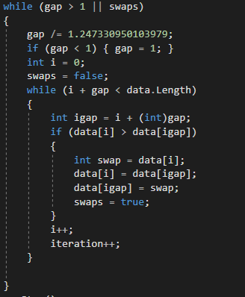
Код

Slide 8
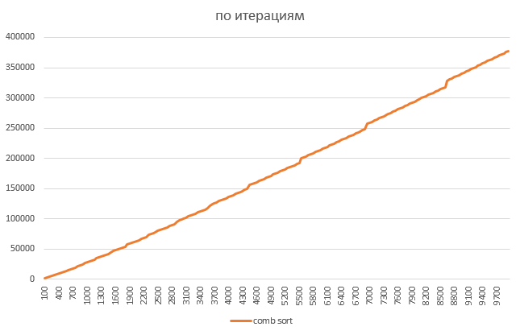
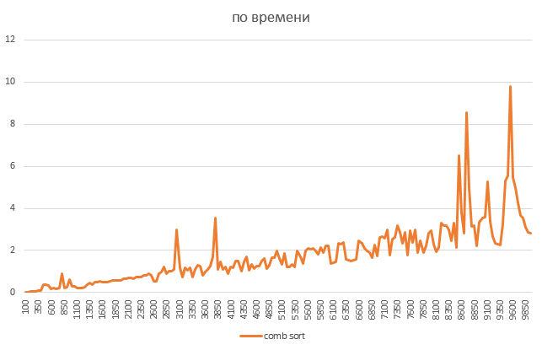
графики

Slide 9
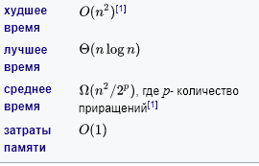
Сложность алгоритма

Slide 10
Плюсы и минусы Comb sort
Плюсы:
- Конкурирует с алгоритмами, подобными быстрой сортировке
Минусы:
- Является неустойчивой сортировкой

